Slide 1
Khởi động

Slide 2
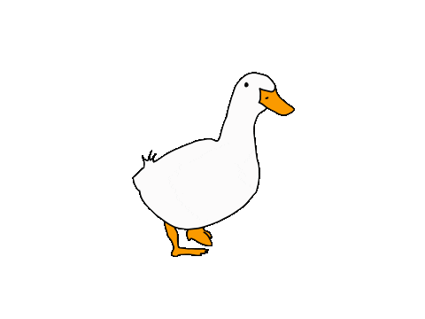
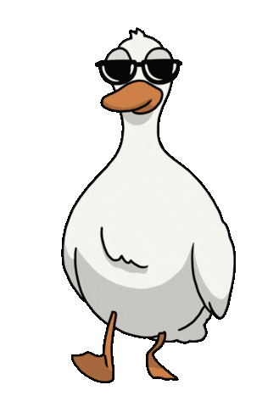
(Tiết 3)

Slide 3
Luyện tập

Slide 4
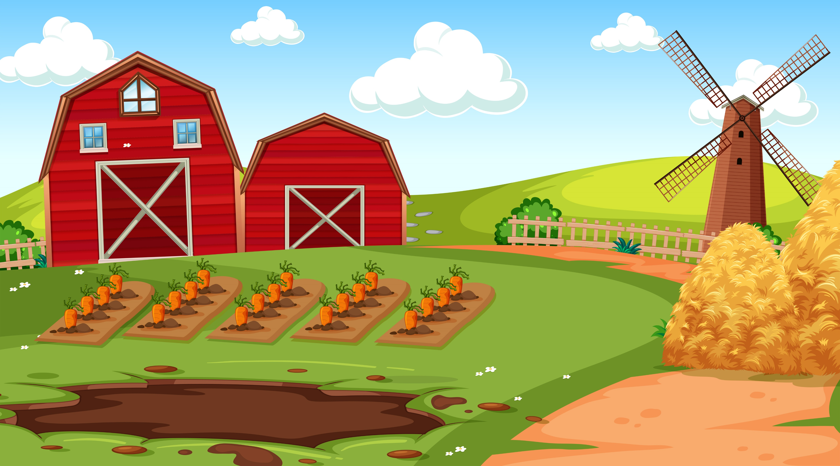
1
Số nào dưới đây có chữ số hàng chục nghìn là 1?
A) 1 000 B) 100 000 C) 100 D) 10 000

Slide 5
1
Số
a) 54 766 = 50 000 + + 700 + 60 + 6
b) 15 000 = + 5000
c) 37 059 = 30 000 + 7000 + + 9
d) 76 205 = 70 000 + 6000 + 200 +
?
?
?
?

Slide 6
Cùng hoàn thành bài toán để giúp mình thu hoạch cà rốt nhé!

Slide 7
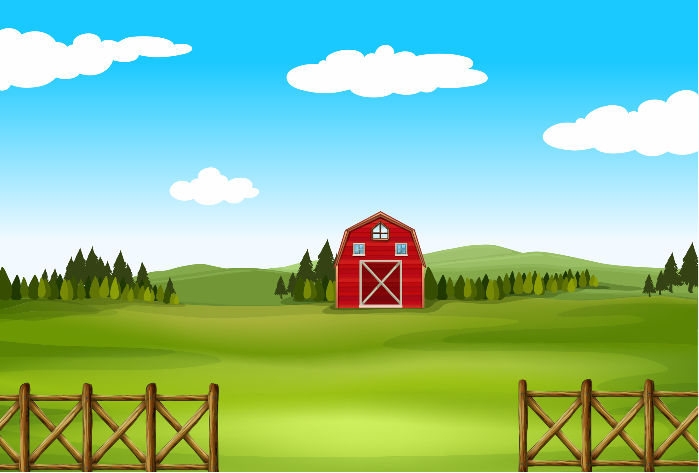
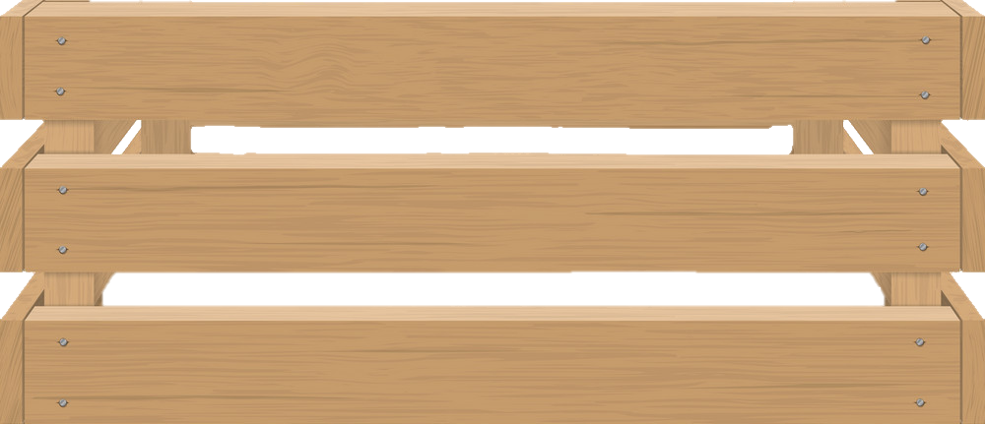
54 766 = 50 000 + + 700 + 60 + 6
4 000
?

Slide 8
15 000 = + 5000
10 000
?

Slide 9
37 059 = 30 000 + 7000 + + 9
50
?

Slide 10
76 205 = 70 000 + 6000 + 200 +
5
?

Slide 11
Các bạn giỏi quá!

Slide 12
Trong hội chợ Tết, bác Đức, bác Trí và chú Dũng bốc thăm mã số trúng thưởng. Trong thùng còn lại năm số từ 13 820 đến 13 824. Bác Đức bốc được số 13 824. Như vậy:
Bác Trí không thể bốc được số 13 819
Chú Dũng chắc chắn bốc được số 13 824
Chú Dũng có thể bốc được số 13 822
?
?
?

Slide 13
Câu hỏi | Đáp án | Giải thích
a) Bác Trí không thể bốc được số 13 819
b) Chú Dũng chắc chắn bốc được số 13 824
c) Chú Dũng có thể bốc được số 13 822
Vì 1 3819 < 13 820 nên số 13 819 không có trong thùng. Vậy bác Trí không thể bốc được số 13 819.
Đ
Vì bác Đức đã bốc được số 13 824 nên chú Dũng không thể bốc được số 13 824.
S
Vì trong thùng có số 13 822 nên chú Dũng có thể bốc được số 13 822.
Đ

Slide 14
4
Người ta đóng số lên các khung xe đạp. Các khung xe đạp đã được đóng số từ 1 đến 99 997. Hỏi ba khung xe tiếp theo sẽ được đóng số nào?
99 998
99 999
100 000
99 997
Ba khung xe tiếp theo được đóng số: 99 998; 99 999; 100 000

